Slide 1
Regulering av IT-system kontra regulering av behandling av den enkelte sak
Dag Wiese Schartum, AFIN

Slide 2
Begrunnelse
Klage og omgjøring
Informasjonsplikt
Innsynsrett
Rett til sletting
Rett til informasjon om
den underliggende log-
ikken ved helt automat-
iserte beslutninger
Rett til begrenset be-
handling mv
mv.
Systembestemmelser
Standarder
Behandling av personopplysninger
Arkivering og journalføring
Elektronisk kommunikasjon
Informasjonssikkerhet
Mv.
Systembestemmelser finnes primært i
personvernforordningen, og
forskrifter til forvaltningsloven
Saksbehandlingsbestemmelser
IKT-system
Dette er bestemmelser som primært må tas hensyn til
før og under utvikling av nye systemløsninger, og
før / ved anskaffelse av «hyllevare»
Saksbeh.bestemmelser finnes primært i
forvaltningsloven kap. IV - VI, og
Personvernforordningen kap. III
Dette er bestemmelser som primært må tas hensyn til
ved bruk av systemløsninger, MEN
kan også være aktuelt å ta hensyn til som om de var
«systembestemmelser» fordi
PVF art. 25 om innebygget personvern krever det, eller
fordi forvaltningsrettslige prinsipper tilsier det

Slide 3
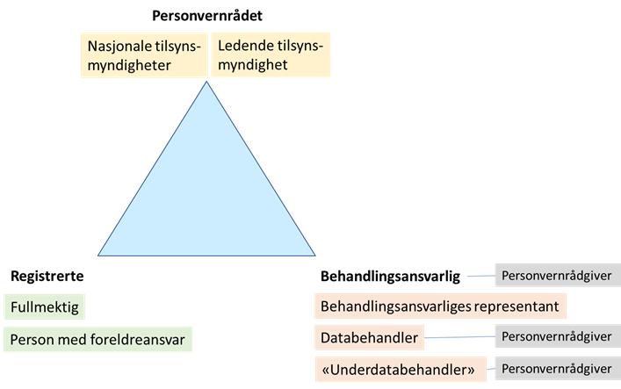
Husk at det også er andre bestemmelser som ikke
Faller inn under kategoriene «systembestem-melser» og saksbehandlingsbestemmelser
Sivilombudsmannen
Saksbehandlingsbestemmelser
Systembestemmelser
parter
forvaltningsorganet

Slide 4
Generelle krav
Særlig i personopplysningslovgivningen
Krav til elektronisk
kommunikasjon
Krav til utforming
av skjemaer
Krav til arkiv
Krav til tilgjenge-liggjøring på nett
Særlig i eforvaltnings-
forskriften
Særlig i IT-standardfor-skriften herunder ELMER
Særlig i forskrift-ene til arkivlova
Særlig i forskrift til offentleglova (§§6 og 7)

Slide 5
Skal forvaltningsorganet ha behandlingsansvar eller skal det være felles med én eller flere andre?
Samarbeidsrelasjoner?
Felles ansvar kan f.eks. være aktuelt ved portalløsninger mv
Hvis felles behandlingsansvar, så plikt til å klargjøre ansvarsdelingen «på åpen måte», i hht. art. 26
Databehandlere er en type oppdragstakere, utenfor den behandlingsansvarliges virksomhet, jf. art. 4(8)
Hvis bruk av databehandler så skal det inngås databehandleravtaler i hht. art. 28
Databehandlere har flere selvstendige plikter (i tillegg til det som er avtalt), bl.a. til føring av protokoll (art. 30) og sikring (art. 32)

Slide 6
Forutsetning: Både forvaltningsloven, og personvernforordningen og personopplysningsloven av 2018 gjelder
(dvs.: det skal utvikle en systemløsning i/for et offentlig forvaltningsorgan for å treffe enkeltvedtak om fysiske personer)
Forvaltningsorganet er da normalt behandlingsansvarlig, jf. PVF art. 4(7)
Behandlingsansvarlige (v/ledelsen) har plikt til å organisere utviklingsarbeidet slik at forordningen blir fulgt,
jf. art. 24
Organisering
Innebærer i praksis krav til (intern) delegering og tildeling av oppgaver og ansvar til personer
Skal alltid være et personvernombud og denne skal involveres i arbeidet, men ikke forpliktes, jf. art. 38(1)
Noen organisatoriske spørsmål må ofte vente til forvaltningsorganet har grunnleggende oversikt om behov for databehandler (jf. art. 28), eventuelt om det er aktuelt med felles behandlingsansvar (jf. art. 26)
Systemet («behandlingen av personopplysninger») må ha ett eller flere spesifikke, uttrykkelig angitte og berettigede formål, jf. art. 5(1)(b)
Formål
Formålene kan i noen grad endres, og begrenser ikke bruk til «arkivformål i allmennhetens interesse» og i utgangspunktet heller ikke ytringsfrihet, og offentlig innsyn mv (jf. art. 85 og 86).
Formålsangivelsen har vesentlig innvirkning på andre rettsspørsmål; særlig på spørsmål om dataminimering og opplysningskvalitet (jf. art. 5(1)(c) og (d)) og lagringstid (jf. art. 5(1)(e) og art. 17)

Slide 7
Behandlingen/systemopplegget må ha et «rettslig grunnlag», dvs. enten ha samtykke fra den registrerte eller være dekket av en «nødvendig grunn» som angitt i forordningen selv
«Vanlige» personopplysninger må ha rettslig grunnlag i hht. art. 6(1), se særlig (a) om samtykke og (e) om «oppgave i allmennhetens interesse» eller «utøve offentlig myndighet»
Rettslig grunnlag
For samtykke, er det gitt videre krav i art. 4(11), 7 og 8 (bl.a. «frivillig, spesifikk, informert og utvetydig viljesytring …»)
For art. 6(1)(e) stiller forordningen krav til nasjonal lovgivning, se art. 6(2) og (3)
«Særlige kategorier» personopplysninger er det i hht. art. 9(1) i utgangspunktet forbudt å behandle
Behandling kan likevel skje dersom det dekkes av unntaksalternativene i art. 9(2)
Unntakene er i stor grad bygget opp som i art. 6(1); dvs. basert på samtykke og «nødvendig grunn»

Slide 8
Opplysnings-
kvalitet
Opplysningene skal være så korrekte og oppdaterte som formålet tilsier, jf. art. 5(1)(d)
Opplysningene skal dessuten være «adekvate» (dekkende) for formålet, jf. art. 5(1)(c)
Det skal ikke behandles flere opplysninger enn formålene gjør nødvendig
Minimalitet
Opplysningene skal være relevante for formålene, i betydningen rettslig relevante, jf. art. 5(1)(c)
Systemløsninger skal være slik at kun nødvendige opplysninger blir samlet inn som standard (jf. «privacy by default» i art. 25(2)
Opplysningene skal ikke lagres lenger enn det formålet gjør nødvendig, jf. art. 5(1)(e)
Lagringstid
Kan innebære at enkelte opplysninger kan beholdes lenger enn andre, f.eks. fordi de trengs i senere saker
Opplysninger kan oppbevares lenger enn formålet tilsier dersom det skjer «for arkivformål i allmennhetens interesse», jf. art. 5(1)(e)
Artikkel 17 inneholder konkrete bestemmelser om når personopplysninger skal slettes, se art. 17(1)(a) – (f)

Slide 9
Plikt til å vurdere personvernkonsekvenser hvis «sannsynlig at behandlingen vil medføre høy risiko for fysiske personers rettigheter og friheter» (jf. art. 35(1))
Vurdering av personvern-
konsekvenser
Vurderingen særlig nødvendig ved (jf. art. 35(3)):
Systematisk og omfattende vurdering av personlige aspekter ved den registrerte når denne er basert på automatisert behandling / «profilering» (jf. art. 4(4))
Behandling i stor skala av særlige kategorier personopplysninger (jf. art. 9(1))
Personvernombudet skal rådføres (jf. art. 35(2))
Tilsynsmyndigheten skal utarbeide «må vurdere-liste», jf. art. 35(4)
Tilsynsmyndigheten kan utarbeide «må ikke vurdere-liste», jf. art. 35(5)
Forhåndsdrøftinger
Det gjelder minstekrav til vurderingene, se art. 35(7)
Hvis vurderingen viser «høy risiko» skal den behandlingsansvarlige rådføre seg med Datatilsynet, jf. art. 36
Kan ikke risikoen reduseres ned til akseptabelt nivå, kan Datatilsynet i siste instans forby behandlingen, jf. art. 58
Samlet sett kan en se art. 35 og 36 som en «selvbetjent konsesjonsbehandling» (men krav til konsesjon i tradisjonell forstand, finnes ikke i forordningen)

Slide 10
Behandlingssikkerhet
Behandlingen av personopplysningene skal sikres i hht. art. 32
Hva som skal sikres fremgår av art. 5(1)(f), men bestemmelsen er ikke fullstendig
Tiltakene skal være basert på en risikovurdering
Tekniske og organisatoriske tiltak er angitt, men også andre typer tiltak kan være aktuelle
Forordningen nevner eksempler på tiltak, se art. 32(1)(a) – (d)
Innebygget personvern
Plikt til å vurdere om personvernprinsipper (jf. art. 5) og konkrete bestemmelser i forordningen skal bygges inn i behandlingsopplegget/systemløsningen, eventuelt i organiseringen, se art. 25(1)
Plikten er avhengig av en rekke forhold som er nevnt i bestemmelsen. Likevel grunn til å tro at den bl.a. reelt skaper plikt til å bygge inn/støtte rettigheter i kap. III
Det følger ikke av personvernforordningen at bestemmelser i forvaltningsloven mv. skal bygges inn i systemløsningen (men det er selvsagt heller ingen ting i veien for det)

